Slide 1
Dissoziation als Überlebensstrategie
Referentin: Dr. med. Brigitte Bosse
Freiburg 8.Dez.2020
Dr.bosse@traumainstitutmainz.de

Slide 2
Gliederung
I. Von der Autobahntrance zur Dissoziation
II. Janet und Freud – Dissoziation oder Verdrängung
III. Was ist ein Trauma
IV. Wahrnehmung und Gedächtnis - traumatisch bedingte Gedächtnisveränderung
V. Strukturelle Dissoziation
VI. Dissoziative Identitätsstörung
VII. Dissoziative Identitätsstörung infolge ritualisierter Gewalt
Dr. Brigitte Bosse - Trauma Institut Mainz
8.12.2020

Slide 3
I. Von der Autobahntrance zur Dissoziation
Alltägliche Dissoziation
Autobahntrance – Vorlesungsschlaf – kontemplativer Kirchenschlummer
Absorbiert Sein – Tagträumen – kreativer Flow – „zerstreuter Professor“
Pathologische Dissoziation als
Symptom
Defizit
Abwehrmechanismus
Prozess
Struktur
Dr. Brigitte Bosse - Trauma Institut Mainz
12.8..2020

Slide 4
II. Dissoziation
Amnesie
Derealisation
Depersonalisation
Fugue
Dissoziativer Stupor
Dissoziative Bewegungsstörung
Dissoziative Empfindungsstörung
Identitätsunsicherheit/Identitätswechsel
Dr. Brigitte Bosse - Trauma Institut Mainz
8.12.2020

Slide 5
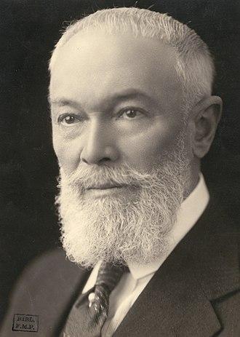
Pierre Janet 1859 - 1947
Dr. Brigitte Bosse - Trauma Institut Mainz
8.12.2020

Slide 6
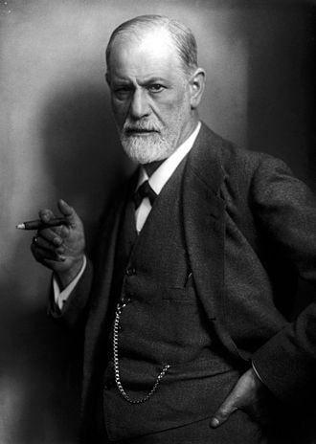
Sigmund Freud 1856 - 1939
Dr. Brigitte Bosse - Trauma Institut Mainz
8.12.2020

Slide 7
II. Janet und Freud
Janet
Dissoziation – fragmentierte Gedächtnisinhalte, vorsprachlich, gebunden an Sinneseindrücke oder Körperwahrnehmungen
Freud
Verdrängung – bereits versprachlichte Gedächtnisinhalte, inkompatibel mit den Ich/Überichstrukturen
Dr. Brigitte Bosse - Trauma Institut Mainz
8.12.2020

Slide 8
III. Was ist ein Trauma
Wenn weder kämpfen noch flüchten, dann „freeze or fragment“
Ein Trauma übersteigt die normalen Verarbeitungskapazitäten: Was nicht sein darf, kann nicht gespeichert werden
Was nicht auszuhalten ist, wird wegdissoziiert: Wenn der Tiger mich frisst, muss ich es nicht merken
Je stärker die Dissoziation während der Traumatisierung, desto ausgeprägter die Folgen

Slide 10
III. Trauma und Dissoziation
Das Trauma erschüttert die grundlegenden Konzepte der eigenen Sicherheit, der Weltsicht und des Selbsterlebens
„Widerfahrnisse“ (Philipp Reemtsma)
Das Überleben wird gesichert durch die Desintegration des Geschehens
Dissoziation als Schutz vor überwältigenden Ereignissen
Durch das Trauma werden Encodierungsprozesse gestört
Dr. Brigitte Bosse - Trauma Institut Mainz
8.12..2020

Slide 11
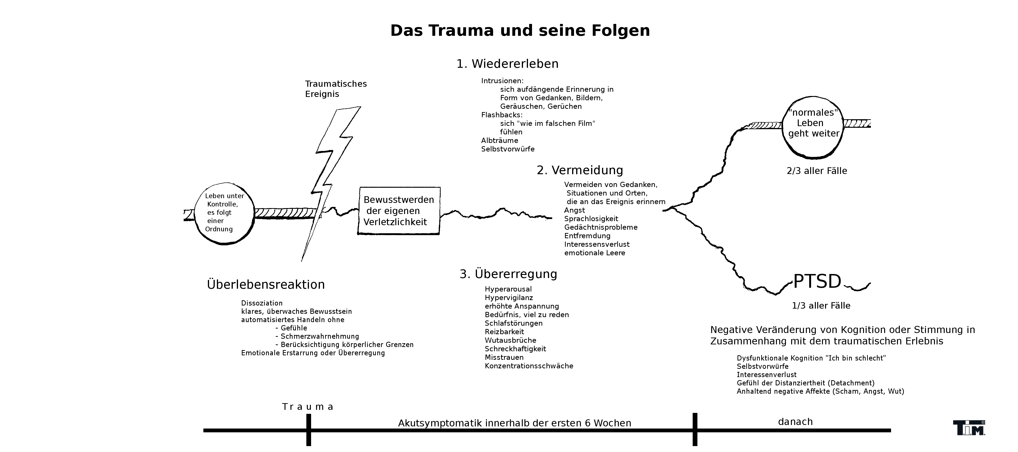

Slide 12
IV. Wahrnehmung und Gedächtnis
Man sieht nur, was man weiß!
Undenkbares kann ich nicht denken
Man darf nicht alles glauben, was man denkt
Dr. Brigitte Bosse - Trauma Institut Mainz
8.12.2020

Slide 13
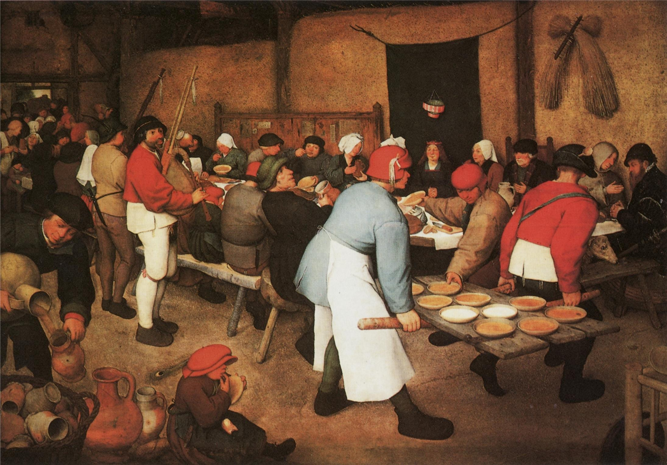
Man sieht nur, was man weiß!
Dr. Brigitte Bosse - Trauma Institut Mainz
8.12.2020

Slide 14
IV. Gedächtnis
Sinneseindrücke
Sehen (visuell)
Hören (akustisch)
Riechen (olfaktorisch)
Schmecken (gustatorisch)
Tasten (haptisch/kinästhetisch)
Das Gehirn als selbstreferentielles Organ, das Bedeutung erzeugt
„Die Wirklichkeit in der ich lebe ist ein Konstrukt des Gehirns“ (G.Roth 1996)
Dr. Brigitte Bosse - Trauma Institut Mainz
8.12.2020

Slide 15
IV. Gedächtnis - Amygdala
Amygdala – implizites Gedächtnis - „Schaltstelle für das Überleben“
Vergisst nie
wo Gefahr ist
wo das gute Futter zu finden ist
wo der beste Sexualpartner anzutreffen ist
Misst den Sinneseindrücken die emotionale Bedeutung bei
Emotionales Gedächtnis speichert in extremen Situationen affektive Zustände nur in Bildern oder somatischen Sensationen
zeitlos – nur gegenwärtig
ohne Kontext – fragmentiert
nicht versprachlicht
Dr. Brigitte Bosse - Trauma Institut Mainz
8.12.2020

Slide 16
IV. Gedächtnis - Hippocampus
Hippocampus – der „Archivar“ des Gedächtnisses
Explizites Gedächtnis
Deklarativ
Biographisch , episodisch
Faktisch
Zuordnung von
Raum
Zeit
Kontext
Dr. Brigitte Bosse - Trauma Institut Mainz
12.8.2020

Slide 17
V. Strukturelle Dissoziation
1. Primäre strukturelle Dissoziation:
PTSD ( Posttraumatische Stress-Störung)
2. Sekundäre strukturelle Dissoziation:
k-PTSD (komplexe Traumafolgestörung)
BPS (Emotional instabile Persönlichkeitsstörung )
DDNOS (Dissociative Disease non otherwise specified)
3. DID (Dissoziative Identitätsstörung
Dr. Brigitte Bosse - Trauma Institut Mainz
8.12.2020

Slide 18
V. Strukturelle Dissoziation nach Nijenhuis
Primäre Strukturelle Dissoziation
Eine Anscheinend normale Außenperson (ANP)
ein Emotionaler Anteil (EP, emotional part)
Posttraumatische Belastungsstörung (PTSD, Posttraumatic Stress Disease)
Dr. Brigitte Bosse - Trauma Institut Mainz
8.12..2020

Slide 19
V. Strukturelle Dissoziation nach Nijenhuis
Sekundäre Strukturelle Dissoziation
Eine Anscheinend normale Außenperson (ANP)
Mehrere Emotionale Anteile (EP)
Komplexe Posttraumatische Belastungsstörung
Dr. Brigitte Bosse - Trauma Institut Mainz
8.12.2020

Slide 20
V. Strukturelle Dissoziation nach Nijenhuis
Tertiäre Strukturelle Dissoziation
Mehrere Anscheinend normale Außenpersonen (ANP)
Mehrere Emotionale Anteile (EPP)
Dissoziative Identitätsstörung
Dr. Brigitte Bosse - Trauma Institut Mainz
8.12.2020

Slide 21
V. Strukturelle Dissoziation - DID
Entstehung
Schwere frühkindliche Gewalterfahrung (i.d.R. < 5 Jahre)
Extreme sadistische, rituelle Gewalt, Todesnähe
„verraten und verkauft“ – Betrayal-Trauma
Fehlen einer guten Bindungsperson
Prävalenz
0,5-1,5% der Bevölkerung (ebenso häufig wie Schizophrenie)
Dr. Brigitte Bosse - Trauma Institut Mainz
Dr. Brigitte Bosse - Trauma Institut Mainz
8.12.2020

Slide 22
V. Leben mit DID
Sozial
Leben in zwei Welten
Sprechen in zwei Sprachen/Sprachlosigkeit
Brüche in der Schul- und Berufslaufbahn
Schwierigkeiten, Vertrauen zu fassen
Einschränkungen in der Lebensperspektive
Unfähigkeit/Verbot, Hilfe anzunehmen
Somatisch
Somatische Erkrankungen werden sowohl über als auch unterschätzt
Unterschiedliche Innenpersonen haben unterschiedliche Krankheiten
Störungen in der Stressachse führen zu Störungen im Immunsystem
Dr. Brigitte Bosse - Trauma Institut Mainz
8.12..2020

Slide 23
VI. Diagnose der DID
Dr. Brigitte Bosse - Trauma Institut Mainz
8.12..2020

Slide 24
VI. Diagnose - DID
Nach dissoziativen Symptomen muss gefragt werden. Insbesondere nach:
Zeitverlusten
Wechselnden Fähigkeiten
Wechselnden Vorlieben
Dr. Brigitte Bosse - Trauma Institut Mainz
8.12.2020

Slide 25
VI. Diagnose der DID
Negative Symptome („etwas fehlt“)
Psychisch
Gedächtnislücken (Amnesie)
Depersonalisation/Derealisation
Gefühlstaubheit (Numbing)
Körperlich (somatisch)
Fehlendes Schmerzempfinden
Zeitweiliger Verlust der Sinneswahrnehmung
Motorischer Funktionsausfall
Dr. Brigitte Bosse - Trauma Institut Mainz
8.12..2020

Slide 26
VII. Diagnose der DID
Positive Symptome („etwas ist zu viel“)
Psychisch
Stimmen hören
Plötzlich auftretende Emotionen
Sich aufdrängende Erinnerungen
Intrusionen/Flashbacks
Körperlich (somatisch)
Körpererinnerungen mit plötzlich auftretenden Körperempfindungen und Schmerzen
Dr. Brigitte Bosse - Trauma Institut Mainz
8.12.2020

Slide 27
VI. Dissoziative Identitätsstörung - Nachweis/Diagnose einer DID
Biographische Anamnese
Screening zu Traumaerfahrungen: CTQ; TEC; SIDES
FDS/DES
SDQ 5 / SDQ 20
SKID-D Dissoziative Störungen
MID
Beobachtete Identitätswechsel
Dr. Brigitte Bosse - Trauma Institut Mainz
8.12.2020

Slide 28
VII. Gezielt hervorgerufene Dissoziation
Konditionieren
Programmieren
Dr. Brigitte Bosse - Trauma Institut Mainz
8.12.2020

Slide 29
VII. DID als Folge ritualisierter Gewalt
Pädokriminalität
Kinderfolterdokumentation
Kinderhandel/Zwangsprostitution
Kindersoldaten
Rituelle Gewalt in
Satanischen Kulten
Sekten
Faschistoiden Gruppen
Dr. Brigitte Bosse - Trauma Institut Mainz
8.12.2020

Slide 30
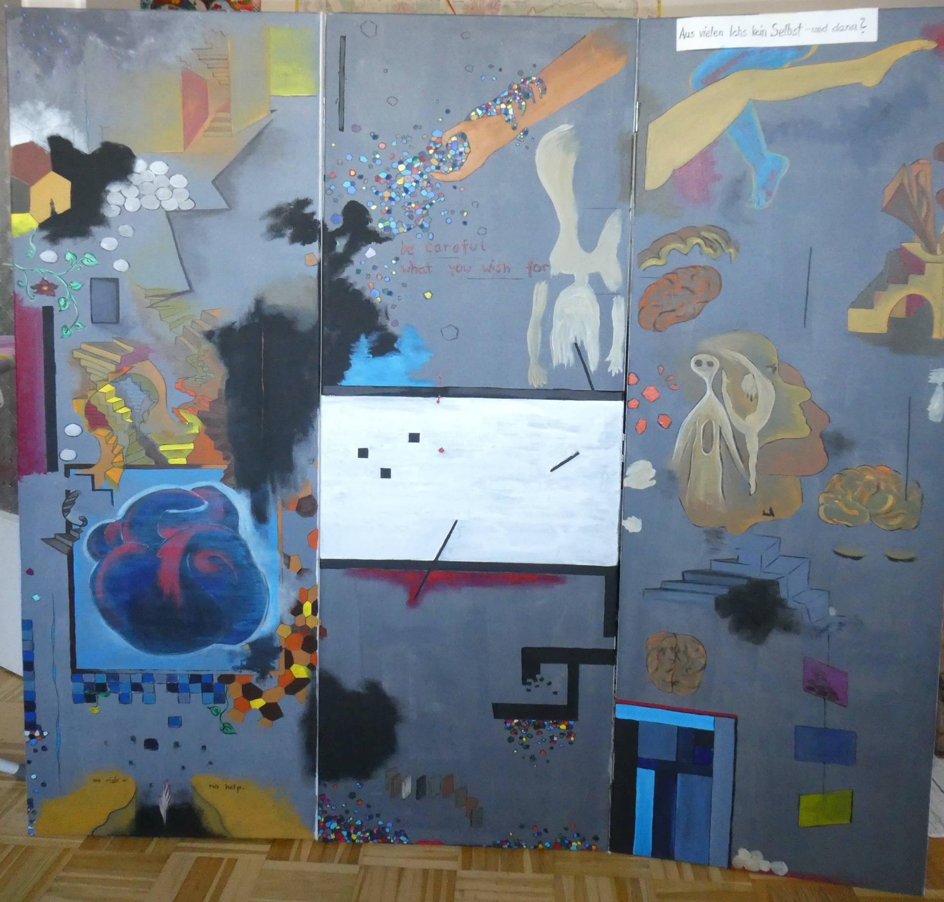

Slide 31
Danke für die Aufmerksamkeit
Fragen?
Dr. Brigitte Bosse - Trauma Institut Mainz
8.12.2020

